Slide 1
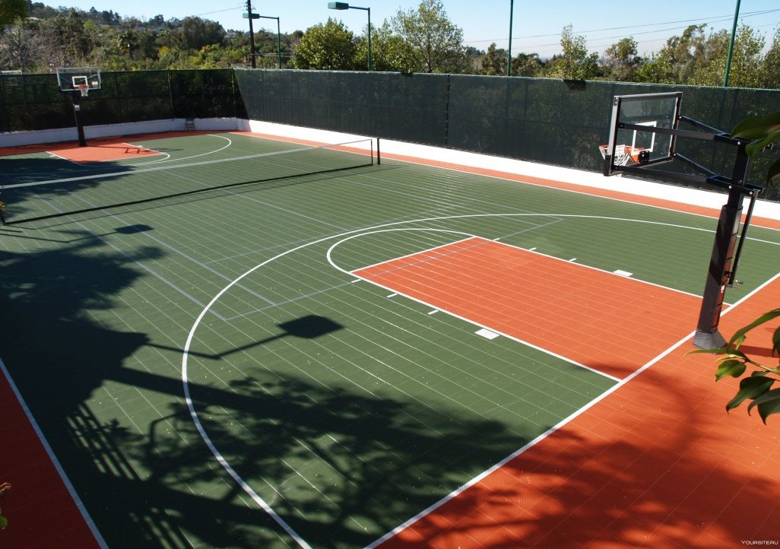
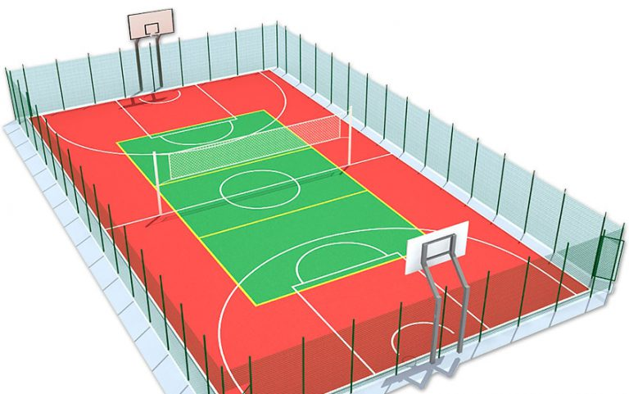
ГБОУ СПО ЛНР «Ровеньковский технико-экономический колледж»
Корт
«Студенческий Бросок»
Лидер команды
Костенко Диана Витальевна
e-mail: picuginalili@yandex.by
телефон: +7 9591685324
Студентка 2 курса ГБОУ ЛНР СПО «Ровеньковский технико-экономический колледж»
Наставник проекта. Дудник Оксана Анатольевна, преподаватель математики
Молодежный социальный проект

Slide 2
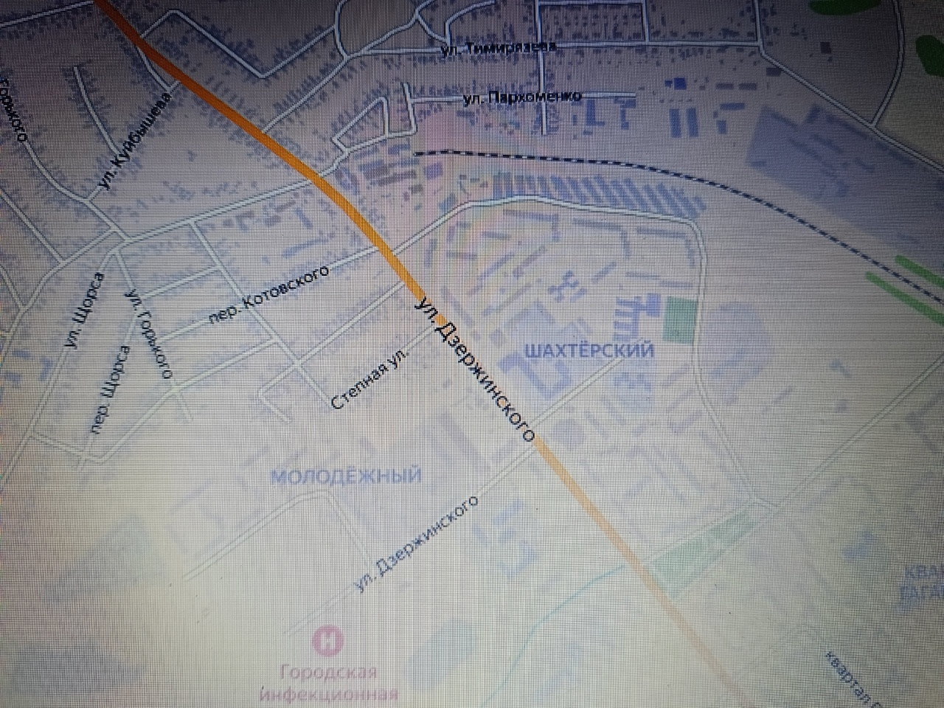
География проекта: РФ, ЛНР
Ровеньковский муниципальный округ,
г. Ровеньки
Общая стоимость проекта- 1197175
Источник финансирования - гранты
Проект затрагивает интересы более
7-ми тыс. жителей города Ровеньки
Планируемая дата начала реализации проекта: 01.04.2025 г.
Дата окончания реализации проекта: 01.12.2025 г.

Slide 3
Пользователь и проблема
Спортсмены и любители волейбола и баскетбола, тренеры, спортивные клубы, жители города Ровеньки.
Отсутствие качественного оборудования и специализированных залов для проведения тренировок и соревнований по волейболу и баскетболу.
Актуальность проблемы
Волейбол и баскетбол — это популярные виды спорта, которые способствуют поддержанию физической активности и здоровья. Создание корта позволит жителям города заниматься спортом, улучшая свое физическое состояние.
Предоставление возможности для занятий волейболом и баскетболом способствует развитию спортивной культуры в городе. Это может привести к увеличению числа людей, занимающихся спортом, и способствовать формированию здорового образа жизни.
Волейбол и баскетбол — это командные виды спорта, которые способствуют развитию навыков социализации, командной работы и сотрудничества. Создание площадок поможет людям научиться работать в команде, что полезно как в спорте, так и в повседневной жизни.
Создание волейбольной и баскетбольной площадок способствует развитию спортивной инфраструктуры города, что может привлечь новых жителей, инвестиции и спортивные мероприятия.

Slide 4
Важность создания спортивной площадки:
1. Исследования показывают, что доступ к спортивным площадкам и объектам способствует увеличению физической активности среди подростков и взрослых.
2. Отсутствие общественных спортивных площадок может привести к увеличению числа людей, ведущих малоподвижный образ жизни, что негативно сказывается на здоровье населения.
3. Создание волейбольных и баскетбольных площадок способствует развитию спортивной культуры в обществе, способствует социализации и формированию командного духа.
4. Доступ к спортивным объектам может повысить интерес к занятиям спортом у молодежи и поддержать их здоровый образ жизни.
В целом, развитие инфраструктуры для волейбола и баскетбола имеет положительное воздействие на общественное здоровье и благополучие, поэтому важно обеспечить доступность спортивных площадок для всех желающих заниматься этими видами спорта.

Slide 5
Ожидаемые результаты:
- создание новой спортивной площадки;
- привлечение к повышению мотивации и регулярным занятиям физической культурой и спортом учащихся, молодежи и жителей города;
-Улучшение состояния здоровья населения за счет повышения доступности и качества занятий физической культурой и спортом для предупреждения заболеваний, поддержания высокой работоспособности;
-Повысит роль физкультуры и спорта в деле профилактики правонарушений, преодоления распространения наркомании и алкоголизма;
-Привлечение учащихся, молодежь и жителей города к активному участию в спортивно-оздоровительных мероприятиях;

Slide 7
Обоснование экономической эффективности проекта
Создание волейбольной и баскетбольной площадок в общественном пространстве направлено на улучшение физической активности населения, развитие спортивной инфраструктуры и повышение качества жизни в городе.
По данным опроса мы выяснили, что 72% об, считают что постройка данной площадки необходима.
Эта площадка нужна, для развития спорта в городе и спортивных способностей молодёжи.
График мероприятий по проекту
| 1. Исследование потребностей
| 2. Разработка проекта
| 3. Согласование документации
| 4. Подбор подрядчиков
| 5. Подготовка площадки
| 6 Уборка и выравнивание
| 7. Строительство площадок
| 8. Установка оборудования
| 9. Завершение работ
| 10. Открытие

Slide 8
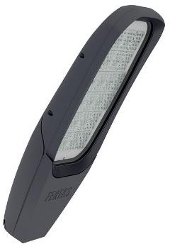

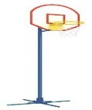
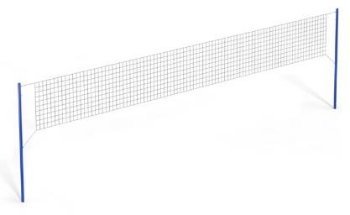
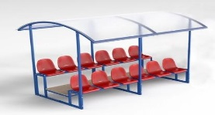
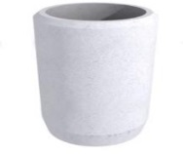
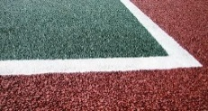
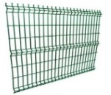
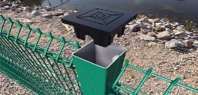
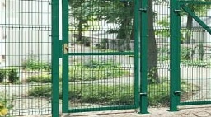
СМЕТА ПРОЕКТА
№ | Изображение | Наименование | Колич ество | Стоимость за ед. | Сумма
1 |  | Светодиодный светильник FLA 200A-150-850-WL (150Вт) | 4 | 24 150 | 96 600
2 |  | Опора ОКК-8-4(3) оцинкованная, H - 9 м.; кронштейн К2- 1,5-1,5-1-1; фундамент ФМ-0,159-2,5- 300-М27.4-20.00 | 4 | 52 955 | 211 820
3 |  | Башня баскетбольная (с сеткой) | 2 | 39 116 | 78 232
4 |  | Стойки волейбольные (с сеткой) | 1 | 16 150 | 16 150
5 |  | Трибуна на 12 человек с козырьком | 1 | 58 960 | 58 960
6 |  | Урна бетонная с ведром | 1 | 4 939 | 4 939
7 |  | Резиновая крошка 10 мм. | 240 м2 | 1 700 | 408 000
8 |  | Панель ограждения Gardis Fit 3D 4 х 4 мм 3000х1930 мм. | 62 м. | 4 752 | 294 624
9 |  | Столб Gardis 60х60х1,5мм, высота 3000 мм.
10 |  | Калитка распашная КР.200.100.F3D | 2 | 13 925 | 27 850
11 | Итого | 1 197 175
.

Slide 9
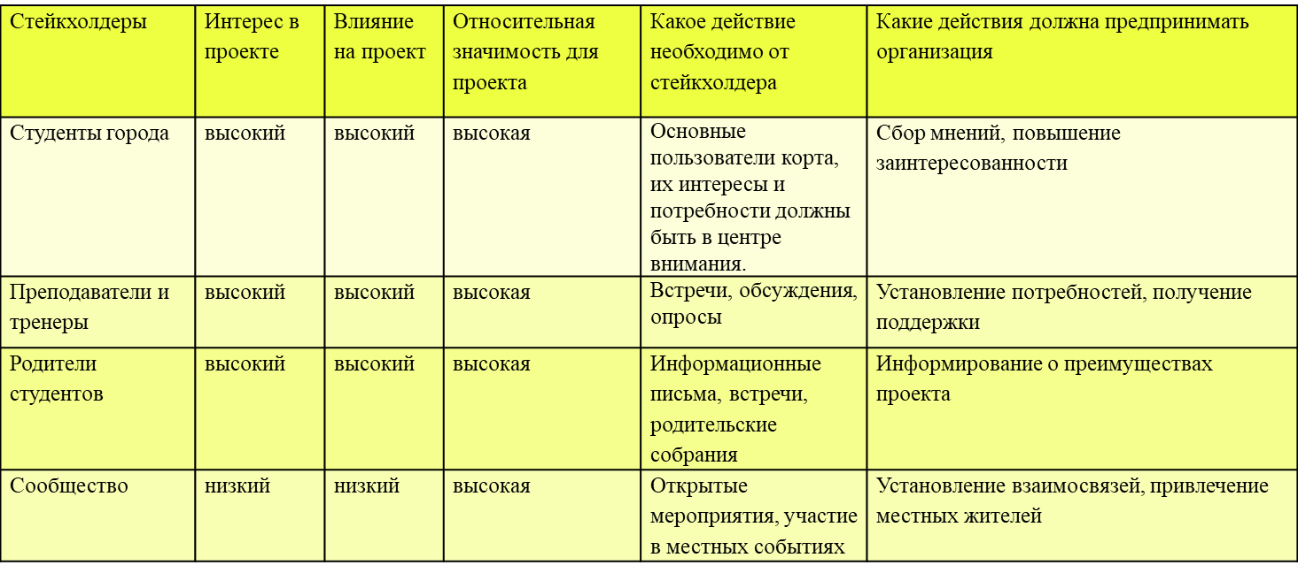
Анализ стратегии взаимодействия со стейкхолдерами

Slide 10
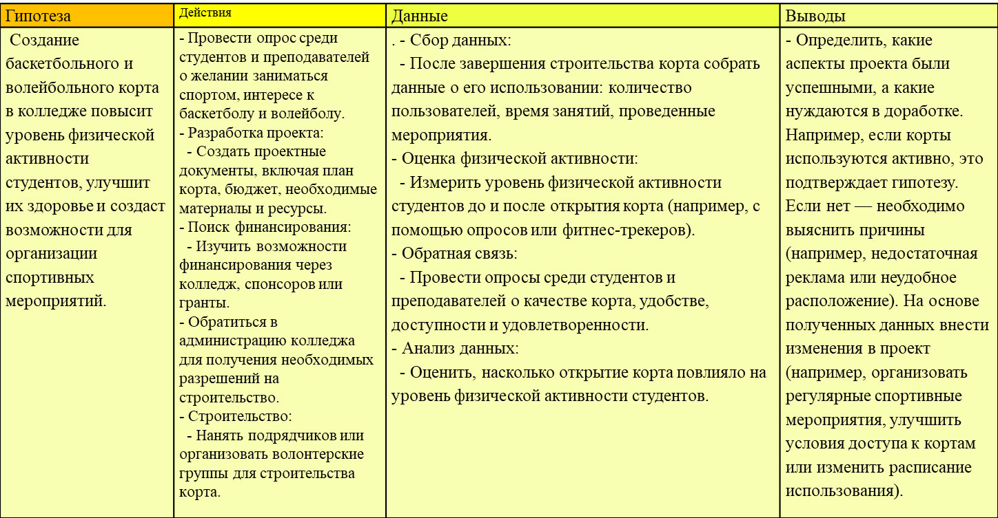
HADI-цикл
В связи с

